Slide 1
PANORAMA DE UM
MUNDO
MELHOR
Notes:
Tema 19
PANORAMA DE UN MUNDO MEJOR

Slide 2
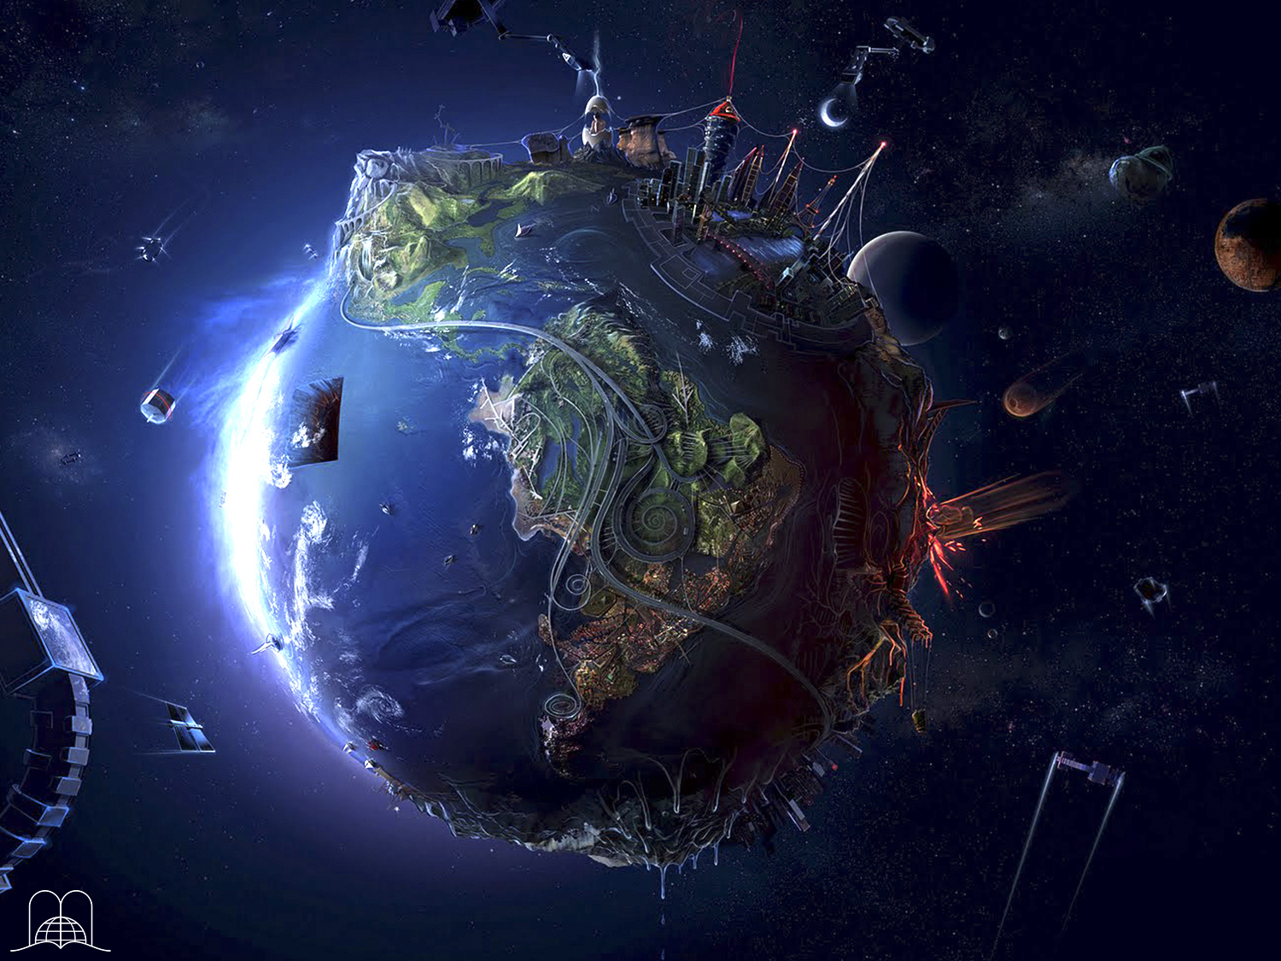
Será o propósito de Deus deixar-nos neste mundo
de sofrimento?
Notes:
¿Será el propósito de Dios dejarnos en este mundo de sufrimiento?
Para muchos, la vida se ha convertido en una pesadilla:
* Enfermedades que los atormentan.
* Angustias que los consumen.
* La lucha interminable por el pan.
* Incomprensiones en el hogar.
* Desilusiones de quienes aman.
* Trabajo esclavizado.
* Para muchos se ha tornado una pesada carga.
¡Cuántos deseos no cumplidos!
* Se busca amistad y se recibe desprecio.
* Se desea salud y se sufre enfermedad.
* Se desearía una casa propia y cuesta alcanzarla.
* Se desea tener para siempre con uno a los seres amados que la muerte ha arrebatado de nuestro lado.

Slide 3
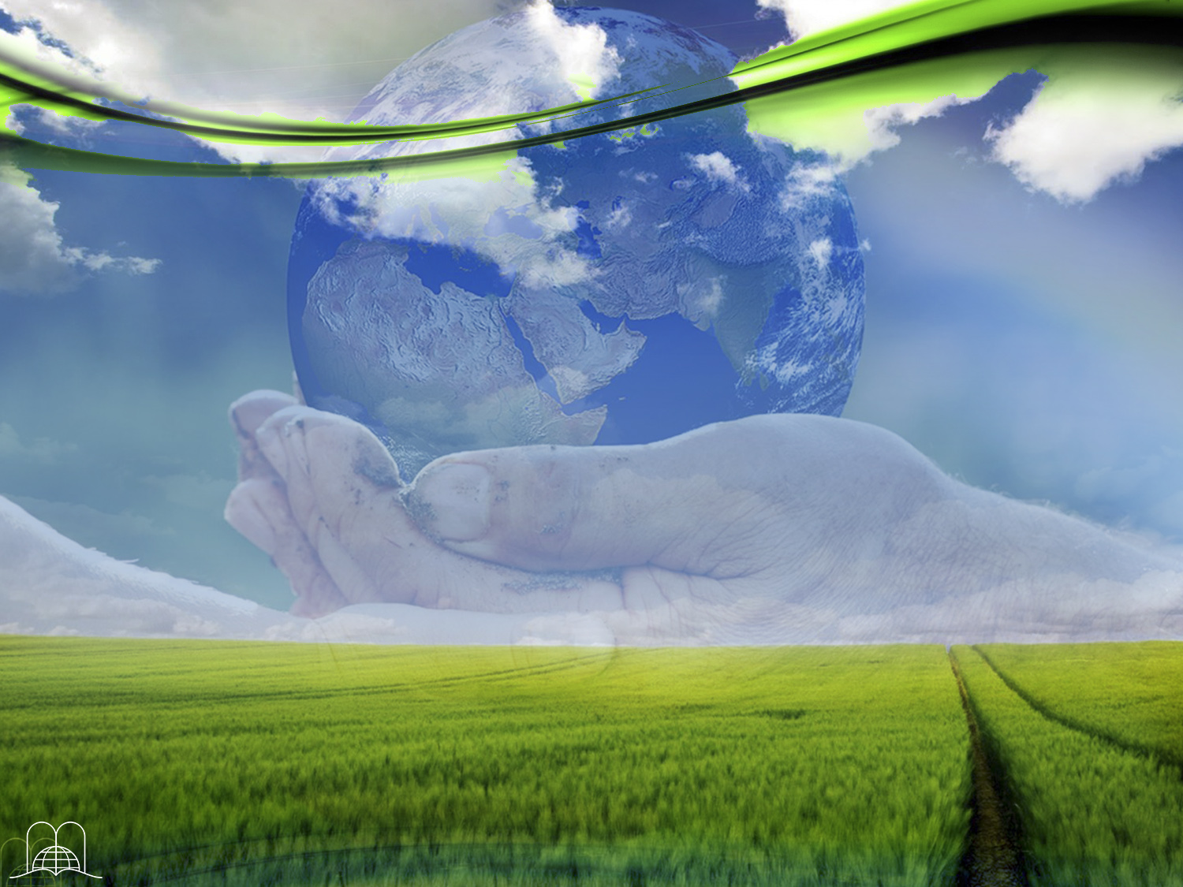
Deus prometeu-nos um lar sem trevas, Quando
o receberemos?
Notes:
Dios nos ha prometido un hogar sin sombras, ¿Cuándo lo recibiremos?

Slide 4
João 14:1-3
“Não se turbe o vosso coração; credes em Deus, crede também em mim. Na casa de meu Pai há muitas moradas; se não fosse assim, eu vo-lo teria dito. Vou preparar-vos lugar. E quando eu for, e vos preparar lugar, virei outra vez, e vos levarei para mim mesmo, para que onde eu estiver estejais vós também.”
Notes:
Juan 14:1-3
“No se turbe vuestro corazón; creéis en Dios, creed también en mí.
En la casa de mi Padre muchas moradas hay; si así no fuera, yo os lo hubiera dicho; voy, pues, a preparar lugar para vosotros.
Y si me fuere y os preparare lugar, vendré otra vez, y os tomaré a mí mismo, para que donde yo estoy, vosotros también estéis.”
* Un mundo nuevo como el que fuera dado a nuestros primeros padres, (Gén. 1:31). Allí todo era hermoso.. plantas, flores, paz, felicidad.
* El hombre había recibido 4 dones: la vida eterna, un carácter perfecto, un hogar maravilloso y el dominio sobre todo.
* El pecado hizo que se perdieran estos dones y exista tanto sufrimiento.

Slide 5
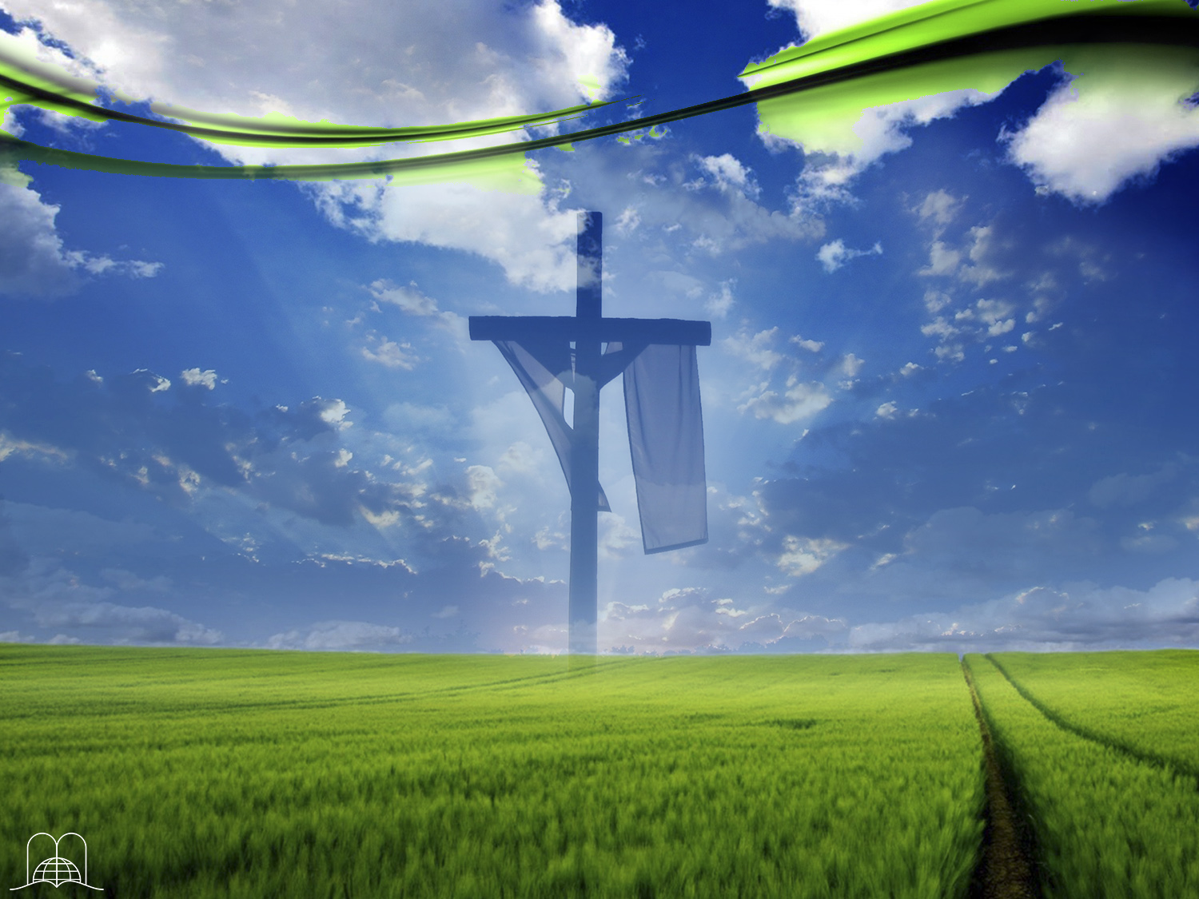
Qual foi o propósito da morte de Cristo?
Notes:
¿Cuál fue el propósito de la muerte de Cristo?

Slide 6
1 João 2:25
“E esta é a promessa que ele nos fez: a vida eterna.”
Notes:
1 Juan 2:25
“Y esta es la promesa que él nos hizo, la vida eterna.”
* Mediante Jesucristo seremos libres de la esclavitud del diablo y serán hechas nuevas todas las cosas, Isaías 45:22.

Slide 7
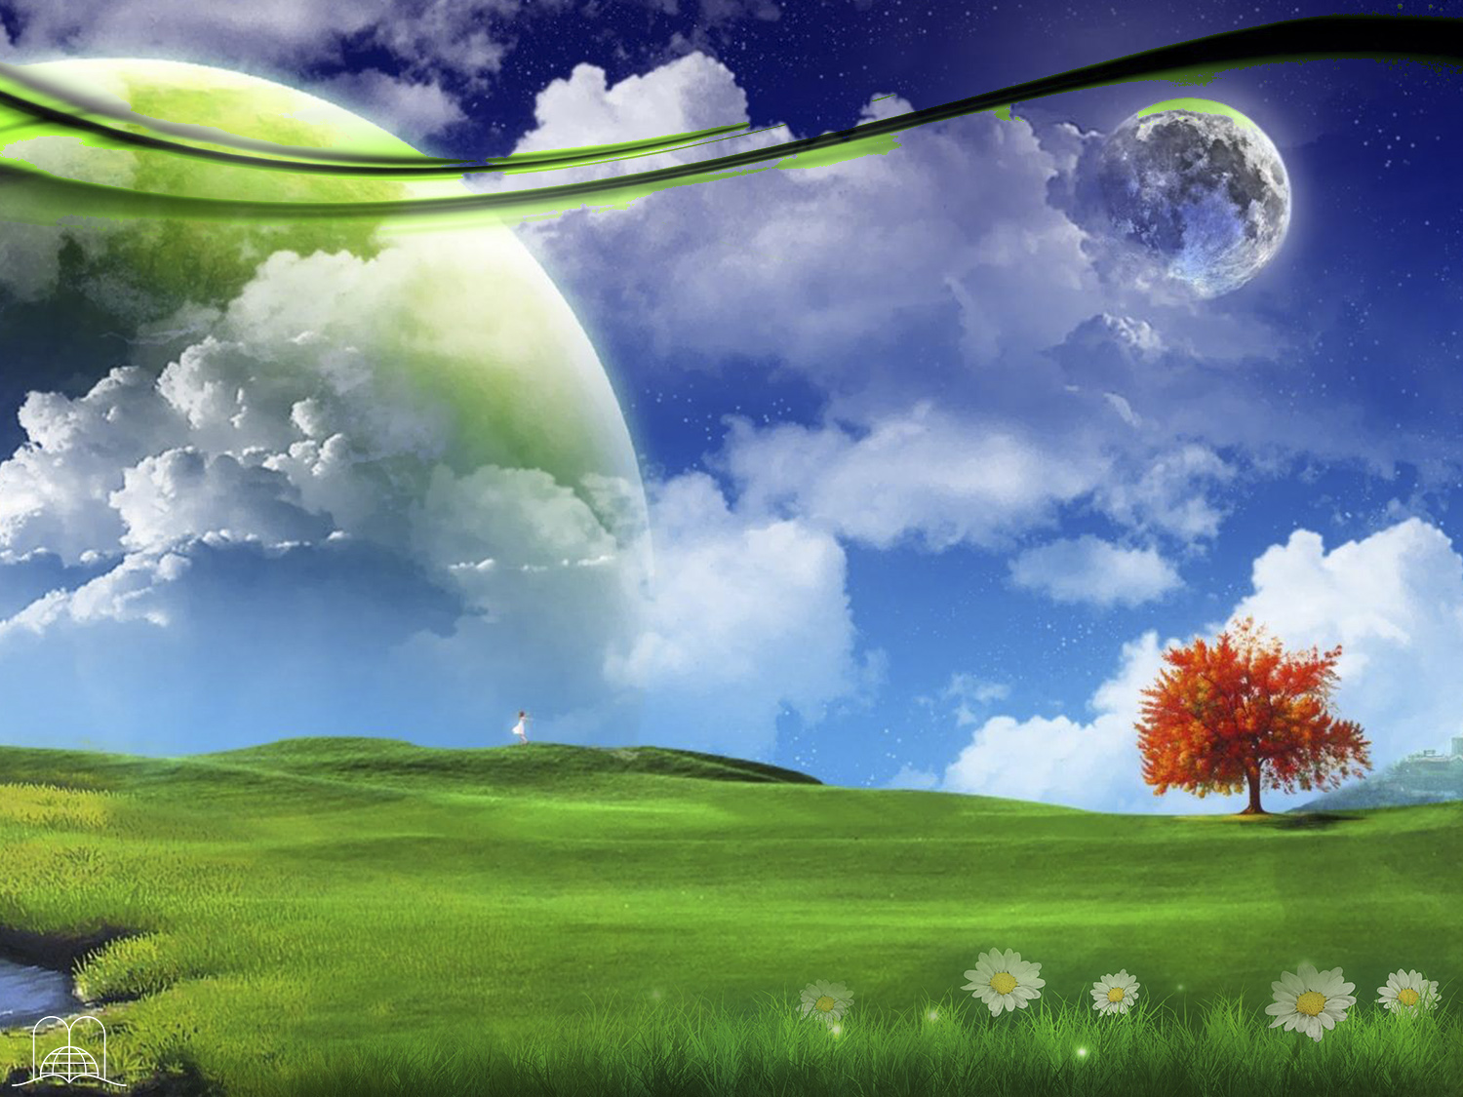
OS NOVOS CÉUS
E A NOVA TERRA
Notes:
¿CÓMO SERÁ EL CIELO Y LA TIERRA NUEVA?

Slide 8
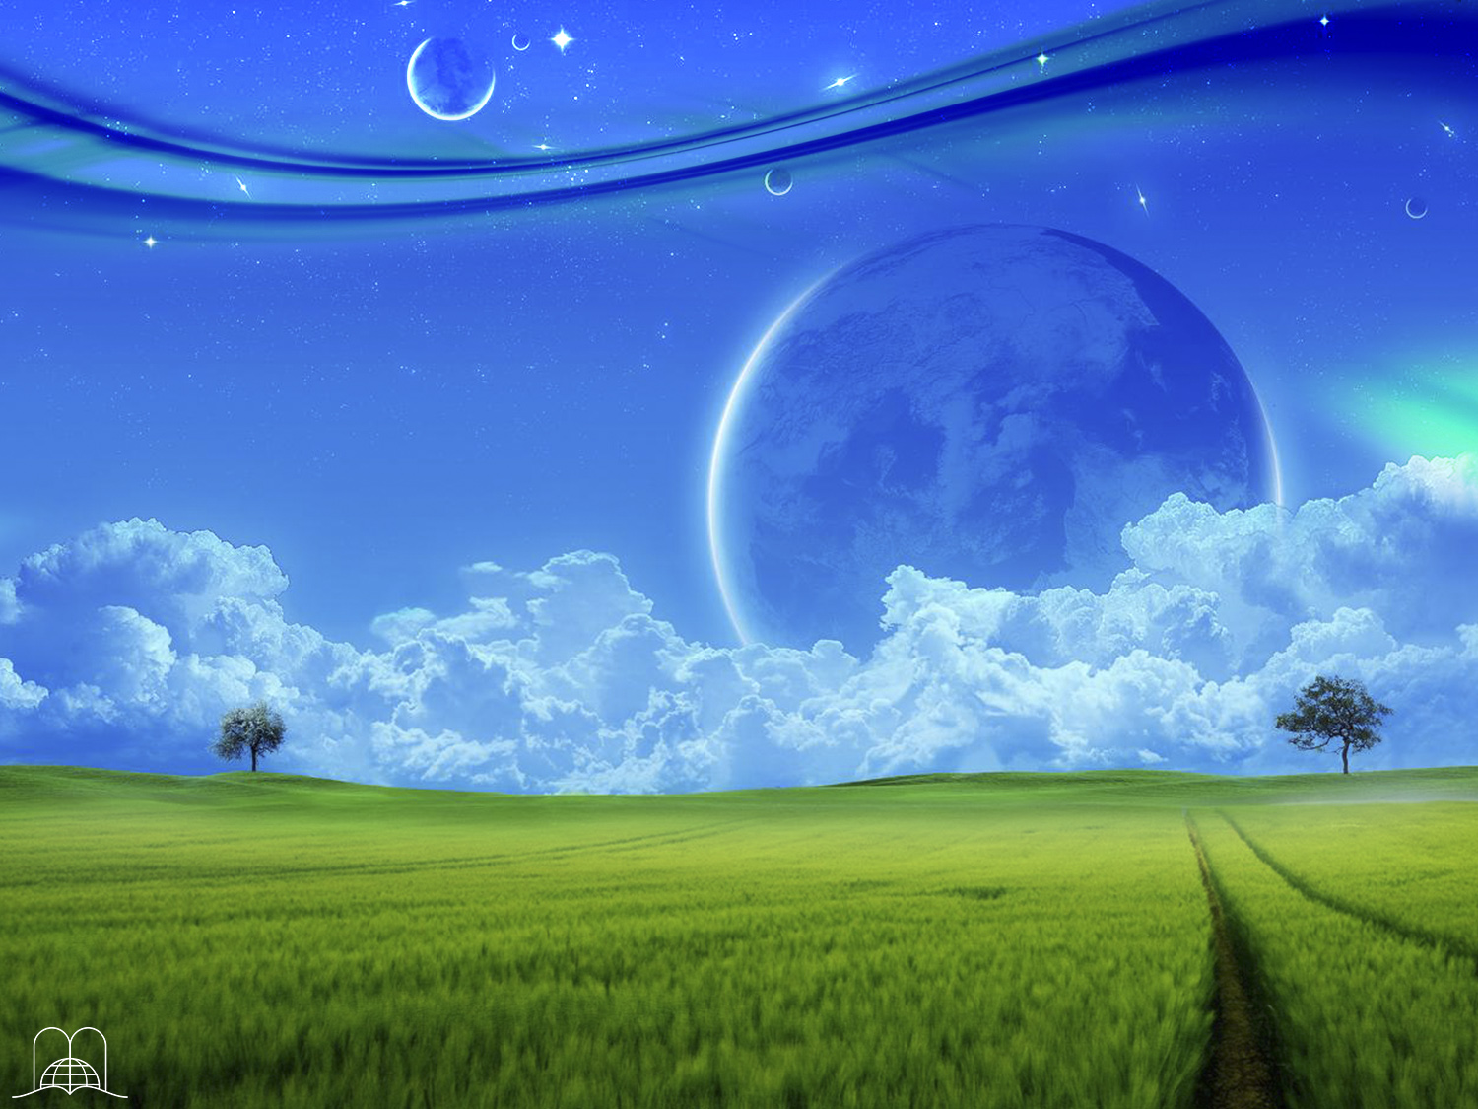
Quantos céus existem segundo a Bíblia?
Notes:
¿Cuántos cielos existen según la Biblia?

Slide 9
2 Coríntios 12:2-4
“Conheço um homem em Cristo que há catorze anos (se no corpo, não sei, se fora do corpo, não sei; Deus o sabe) foi arrebatado ao terceiro céu.”
Notes:
2 Corintios 12:2-4
“Conozco a un hombre en Cristo, que hace catorce años (si en el cuerpo, no lo sé; si fuera del cuerpo, no lo sé; Dios lo sabe) fue arrebatado hasta el tercer cielo.
Y conozco al tal hombre (si en el cuerpo, o fuera del cuerpo, no lo sé; Dios lo sabe), que fue arrebatado al paraíso, donde oyó palabras inefables que no le es dado al hombre expresar.”
Tres cielos

Slide 10
Terceiro céu: Trono de Deus
Segundo céu: Firmamento
Primeiro céu: Atmosfera
Notes:
* El primer cielo es la atmósfera terrestre, el aire.
* El segundo cielo es el firmamento, el cielo estrellado, (Sal. 19:1).
* El tercer cielo es el trono de Dios, (1ª Rey. 8:30).

Slide 11
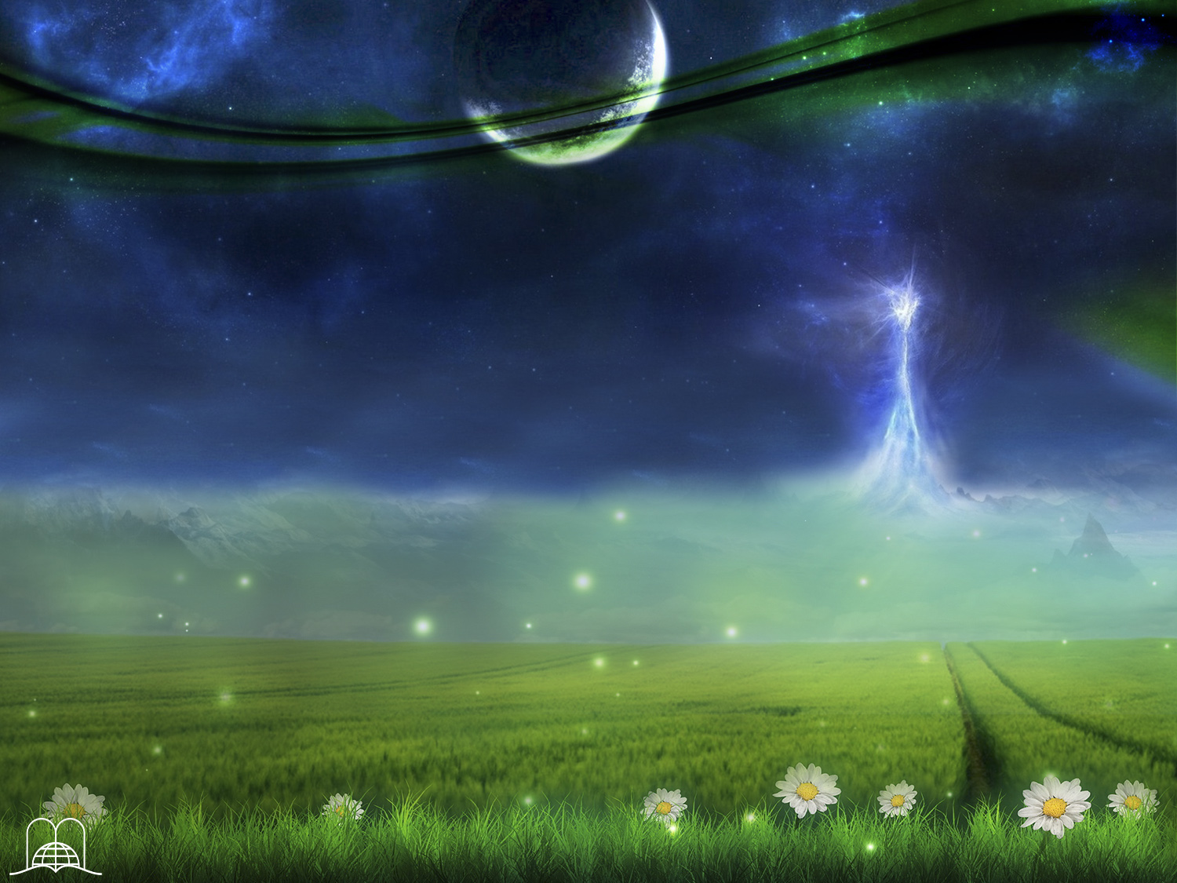
Como será o que Deus nos preparou?
Notes:
¿Cómo será lo que Dios ha preparado?

Slide 12
1 Coríntios 2:9
“Mas, como está escrito: As coisas que o olho não viu, e o ouvido não ouviu, e não subiram ao coração do homem, são as que Deus preparou para os que o amam.”
Notes:
1 Corintios 2:9
“Antes bien, como está escrito: Cosas que ojo no vio, ni oído oyó,Ni han subido en corazón de hombre, Son las que Dios ha preparado para los que le aman.”

Slide 13
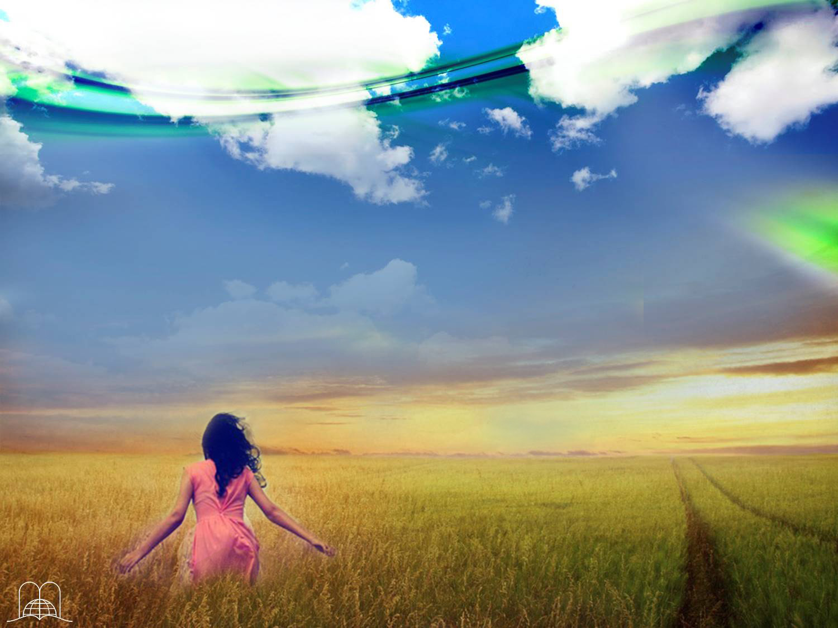
Ao contemplar por fé aquela pátria celestial, o que afirmaram os fiéis do passado ao considerar a sua vida terrenal?
Notes:
¿Cómo será lo que Dios ha preparado?

Slide 14
Hebreus 11:13
“Todos estes morreram na fé, sem terem recebido as promessas; mas vendo-as de longe, e crendo-as e abraçando-as, confessaram que eram estrangeiros e peregrinos na terra.”
Pero anhelaban una mejor, esto es, celestial; por lo cual Dios no se avergüenza de llamarse Dios de ellos; porque les ha preparado una ciudad.”
Porque los que esto dicen, claramente dan a entender que buscan una patria; pues si hubiesen estado pensando en aquella de donde salieron, ciertamente tenían tiempo de volver.
Notes:
Hebreos 11:13-16
“Conforme a la fe murieron todos éstos sin haber recibido lo prometido, sino mirándolo de lejos, y creyéndolo, y saludándolo, y confesando que eran extranjeros y peregrinos sobre la tierra.
Porque los que esto dicen, claramente dan a entender que buscan una patria; pues si hubiesen estado pensando en aquella de donde salieron, ciertamente tenían tiempo de volver.
Pero anhelaban una mejor, esto es, celestial; por lo cual Dios no se avergüenza de llamarse Dios de ellos; porque les ha preparado una ciudad.”

Slide 15
Hebreus 11:14,15
“Conforme a la fe murieron todos éstos sin haber recibido lo prometido, sino mirándolo de lejos, y creyéndolo, y saludándolo, y confesando que eran extranjeros y peregrinos sobre la tierra.
Pero anhelaban una mejor, esto es, celestial; por lo cual Dios no se avergüenza de llamarse Dios de ellos; porque les ha preparado una ciudad.”
“Porque, os que isto dizem, claramente mostram que buscam uma pátria. E se, na verdade, se lembrassem daquela de onde haviam saído, teriam oportunidade de tornar.”
Notes:
Hebreos 11:13-16
“Conforme a la fe murieron todos éstos sin haber recibido lo prometido, sino mirándolo de lejos, y creyéndolo, y saludándolo, y confesando que eran extranjeros y peregrinos sobre la tierra.
Porque los que esto dicen, claramente dan a entender que buscan una patria; pues si hubiesen estado pensando en aquella de donde salieron, ciertamente tenían tiempo de volver.
Pero anhelaban una mejor, esto es, celestial; por lo cual Dios no se avergüenza de llamarse Dios de ellos; porque les ha preparado una ciudad.”

Slide 16
Hebreus 11:16
“Conforme a la fe murieron todos éstos sin haber recibido lo prometido, sino mirándolo de lejos, y creyéndolo, y saludándolo, y confesando que eran extranjeros y peregrinos sobre la tierra.
“Mas agora desejam uma melhor, isto é, a celestial. Por isso também Deus não se envergonha deles, de se chamar seu Deus, porque já lhes preparou uma cidade.”
Porque los que esto dicen, claramente dan a entender que buscan una patria; pues si hubiesen estado pensando en aquella de donde salieron, ciertamente tenían tiempo de volver.
Notes:
Hebreos 11:13-16
“Conforme a la fe murieron todos éstos sin haber recibido lo prometido, sino mirándolo de lejos, y creyéndolo, y saludándolo, y confesando que eran extranjeros y peregrinos sobre la tierra.
Porque los que esto dicen, claramente dan a entender que buscan una patria; pues si hubiesen estado pensando en aquella de donde salieron, ciertamente tenían tiempo de volver.
Pero anhelaban una mejor, esto es, celestial; por lo cual Dios no se avergüenza de llamarse Dios de ellos; porque les ha preparado una ciudad.”

Slide 17
Que aspeto terá a nova terra?
Notes:
¿Qué aspecto tendrá la tierra nueva?

Slide 18
Isaías 35:1,2
“O deserto e o lugar solitário se alegrarão disto; e o ermo exultará e florescerá como a rosa. Abundantemente florescerá, e também jubilará de alegria e cantará; a glória do Líbano se lhe deu, a excelência do Carmelo e Sarom; eles verão a glória do Senhor, o esplendor do nosso Deus.”
“…porque aguas serán cavadas en el desierto, y torrentes en la soledad.
El lugar seco se convertirá en estanque, y el sequedal en manaderos de aguas; en la morada de chacales, en su guarida, será lugar de cañas y juncos.”
Notes:
Isaías 35:1-2, 6 (2ª parte), 7
“Se alegrarán el desierto y la soledad; el yermo se gozará y florecerá como la rosa.
Florecerá profusamente, y también se alegrará y cantará con júbilo; la gloria del Líbano le será dada, la hermosura del Carmelo y de Sarón. Ellos verán la gloria de Jehová, la hermosura del Dios nuestro.”
“…porque aguas serán cavadas en el desierto, y torrentes en la soledad.
El lugar seco se convertirá en estanque, y el sequedal en manaderos de aguas; en la morada de chacales, en su guarida, será lugar de cañas y juncos.”
* No existirán más los grandes desiertos ni los enormes océanos.
* Toda la tierra será un jardín maravilloso, inimaginable. Isa. 55:13.
* Flores más hermosas que las más bellas orquídeas. (Apoc. 22:2).
* Frutas deliciosas que ningún ser humano ha probado aquí.
* Un verdor más puro e intenso que el verdor primaveral.
* Arroyos, ríos y lagos profundamente cristalinos.

Slide 19
Isaías 35:6 (2ª parte), 7
“Se alegrarán el desierto y la soledad; el yermo se gozará y florecerá como la rosa.
Florecerá profusamente, y también se alegrará y cantará con júbilo; la gloria del Líbano le será dada, la hermosura del Carmelo y de Sarón. Ellos verán la gloria de Jehová, la hermosura del Dios nuestro.”
“…porque águas arrebentarão no deserto e ribeiros no ermo.
E a terra seca se tornará em lagos, e a terra sedenta em mananciais de águas; e nas habitações em que jaziam os chacais haverá erva com canas e juncos.”
Notes:
Isaías 35:1-2, 6 (2ª parte), 7
“Se alegrarán el desierto y la soledad; el yermo se gozará y florecerá como la rosa.
Florecerá profusamente, y también se alegrará y cantará con júbilo; la gloria del Líbano le será dada, la hermosura del Carmelo y de Sarón. Ellos verán la gloria de Jehová, la hermosura del Dios nuestro.”
“…porque aguas serán cavadas en el desierto, y torrentes en la soledad.
El lugar seco se convertirá en estanque, y el sequedal en manaderos de aguas; en la morada de chacales, en su guarida, será lugar de cañas y juncos.”
* No existirán más los grandes desiertos ni los enormes océanos.
* Toda la tierra será un jardín maravilloso, inimaginable. Isa. 55:13.
* Flores más hermosas que las más bellas orquídeas. (Apoc. 22:2).
* Frutas deliciosas que ningún ser humano ha probado aquí.
* Un verdor más puro e intenso que el verdor primaveral.
* Arroyos, ríos y lagos profundamente cristalinos.

Slide 20
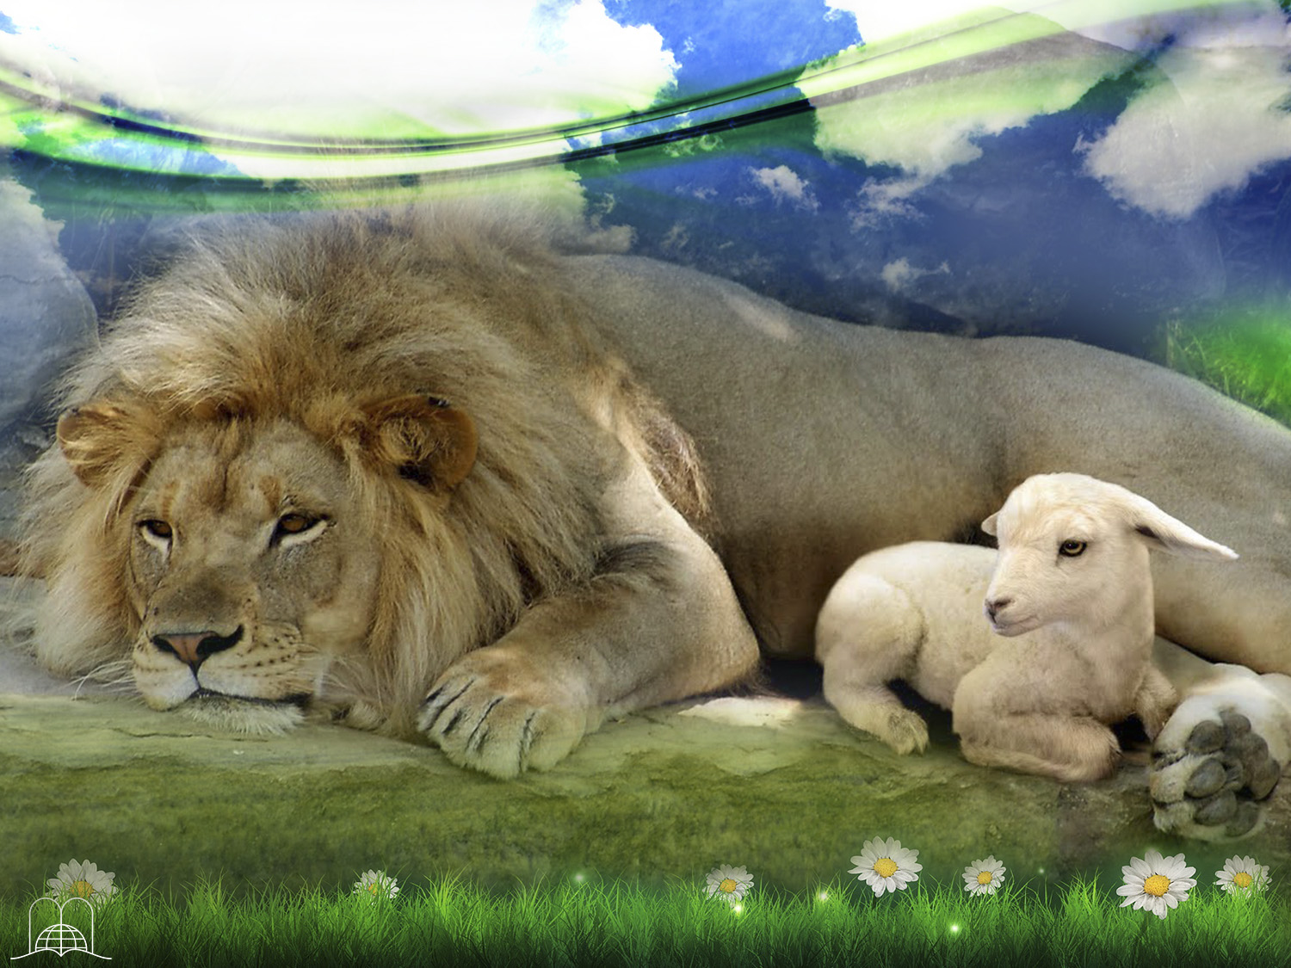
Como descreve a profecia a convivência no mundo animal?
Notes:
¿Qué aspecto tendrá la tierra nueva?

Slide 21
Isaías 11:6-9
E brincará a criança de peito sobre a toca da áspide, e a desmamada colocará a sua mão na cova do basilisco.
Não se fará mal nem dano algum em todo o meu santo monte, porque a terra se encherá do conhecimento do Senhor, como as águas cobrem o mar.”
“E morará o lobo com o cordeiro, e o leopardo com o cabrito se deitará, e o bezerro, e o filho de leão e o animal cevado andarão juntos, e um menino pequeno os guiará.
A vaca e a ursa pastarão juntas, seus filhos se deitarão juntos, e o leão comerá palha como o boi.
Notes:
Isaías 11:6-9; (Isaías 32:17-18)
“Morará el lobo con el cordero, y el leopardo con el cabrito se acostará; el becerro y el león y la bestia doméstica andarán juntos, y un niño los pastoreará.
La vaca y la osa pacerán, sus crías se echarán juntas; y el león como el buey comerá paja.
Y el niño de pecho jugará sobre la cueva del áspid, y el recién destetado extenderá su mano sobre la caverna de la víbora.
No harán mal ni dañarán en todo mi santo monte; porque la tierra será llena del conocimiento de Jehová, como las aguas cubren el mar.”

Slide 22
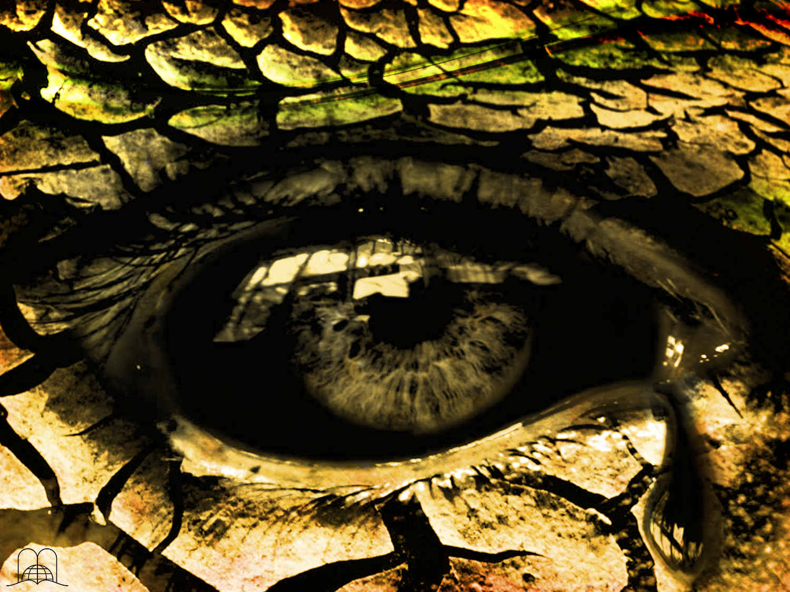
O que não existirá ali?
Notes:
¿Qué no existirá allí?

Slide 23
Isaías 33:24; 35:3,4
“E morador nenhum dirá: Enfermo estou; porque o povo que habitar nela será absolvido da iniquidade.”
“Fortalecei as mãos fracas, e firmai os joelhos trementes. Dizei aos turbados de coração: Sede fortes, não temais; eis que o vosso Deus virá com vingança, com recompensa de Deus; ele virá, e vos salvará.”.
Entonces los ojos de los ciegos serán abiertos, y los oídos de los sordos se abrirán.
Entonces el cojo saltará como un ciervo, y cantará la lengua del mudo; porque aguas serán cavadas en el desierto, y torrentes en la soledad.”
Notes:
Isaías 33:24; 35:3-6
“No dirá el morador: Estoy enfermo; al pueblo que more en ella le será perdonada la iniquidad.”
“Fortaleced las manos cansadas, afirmad las rodillas endebles.
Decid a los de corazón apocado: Esforzaos, no temáis; he aquí que vuestro Dios viene con retribución, con pago; Dios mismo vendrá, y os salvará.
Entonces los ojos de los ciegos serán abiertos, y los oídos de los sordos se abrirán.
Entonces el cojo saltará como un ciervo, y cantará la lengua del mudo; porque aguas serán cavadas en el desierto, y torrentes en la soledad.”

Slide 24
Isaías 35:5,6
“No dirá el morador: Estoy enfermo; al pueblo que more en ella le será perdonada la iniquidad.”
“Fortaleced las manos cansadas, afirmad las rodillas endebles.
Decid a los de corazón apocado: Esforzaos, no temáis; he aquí que vuestro Dios viene con retribución, con pago; Dios mismo vendrá, y os salvará.
“Então os olhos dos cegos serão abertos, e os ouvidos dos surdos se abrirão. Então os coxos saltarão como cervos, e a língua dos mudos cantará; porque águas arrebentarão no deserto e ribeiros no ermo.”
Notes:
Isaías 33:24; 35:3-6
“No dirá el morador: Estoy enfermo; al pueblo que more en ella le será perdonada la iniquidad.”
“Fortaleced las manos cansadas, afirmad las rodillas endebles.
Decid a los de corazón apocado: Esforzaos, no temáis; he aquí que vuestro Dios viene con retribución, con pago; Dios mismo vendrá, y os salvará.
Entonces los ojos de los ciegos serán abiertos, y los oídos de los sordos se abrirán.
Entonces el cojo saltará como un ciervo, y cantará la lengua del mudo; porque aguas serán cavadas en el desierto, y torrentes en la soledad.”

Slide 25
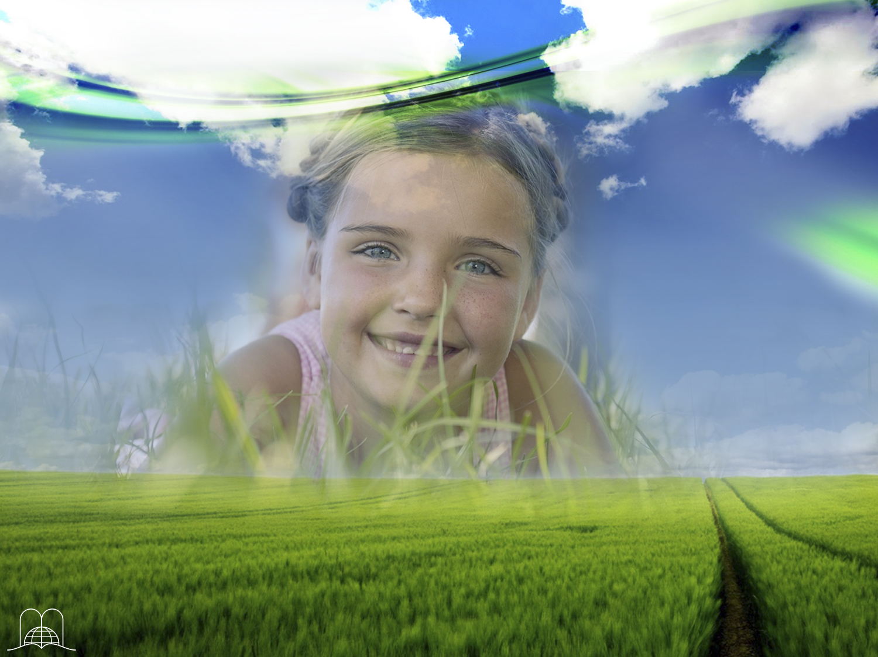
O que haverá no lugar da tristeza?
Notes:
¿Qué habrá en lugar de tristeza?

Slide 26
Isaías 35:9-10
“Ali não haverá leão, nem animal feroz subirá a ele, nem se achará nele, porém só os remidos andarão por ele.
E os resgatados do Senhor voltarão; e virão a Sião com júbilo, e alegria eterna haverá sobre as suas cabeças; gozo e alegria alcançarão, e deles fugirá a tristeza e o gemido.”
“Porque he aquí que yo crearé nuevos cielos y nueva tierra; y de lo primero no habrá memoria, ni más vendrá al pensamiento.
Mas os gozaréis y os alegraréis para siempre en las cosas que yo he creado; porque he aquí que yo traigo a Jerusalén alegría, y a su pueblo gozo.
Y me alegraré con Jerusalén, y me gozaré con mi pueblo; y nunca más se oirán en ella voz de lloro, ni voz de clamor.
No habrá más allí niño que muera de pocos días, ni viejo que sus días no cumpla; porque el niño morirá de cien años, y el pecador de cien años será maldito.”
Notes:
Isaías 35:9-10; 65:17-20
“No habrá allí león, ni fiera subirá por él, ni allí se hallará, para que caminen los redimidos.
Y los redimidos de Jehová volverán, y vendrán a Sion con alegría; y gozo perpetuo será sobre sus cabezas; y tendrán gozo y alegría, y huirán la tristeza y el gemido.”
“Porque he aquí que yo crearé nuevos cielos y nueva tierra; y de lo primero no habrá memoria, ni más vendrá al pensamiento.
Mas os gozaréis y os alegraréis para siempre en las cosas que yo he creado; porque he aquí que yo traigo a Jerusalén alegría, y a su pueblo gozo.
Y me alegraré con Jerusalén, y me gozaré con mi pueblo; y nunca más se oirán en ella voz de lloro, ni voz de clamor.
No habrá más allí niño que muera de pocos días, ni viejo que sus días no cumpla; porque el niño morirá de cien años, y el pecador de cien años será maldito.”

Slide 27
Isaías 65:17,18
“Porque, eis que crio novos céus e nova terra; e não haverá mais lembrança das coisas passadas, nem mais se recordarão.
Mas vós folgareis e exultareis perpetuamente no que eu crio; porque eis que crio para Jerusalém uma alegria, e para o seu povo gozo.”
“No habrá allí león, ni fiera subirá por él, ni allí se hallará, para que caminen los redimidos.
Y los redimidos de Jehová volverán, y vendrán a Sion con alegría; y gozo perpetuo será sobre sus cabezas; y tendrán gozo y alegría, y huirán la tristeza y el gemido.”
Y me alegraré con Jerusalén, y me gozaré con mi pueblo; y nunca más se oirán en ella voz de lloro, ni voz de clamor.
No habrá más allí niño que muera de pocos días, ni viejo que sus días no cumpla; porque el niño morirá de cien años, y el pecador de cien años será maldito.”
Notes:
Isaías 35:9-10; 65:17-20
“No habrá allí león, ni fiera subirá por él, ni allí se hallará, para que caminen los redimidos.
Y los redimidos de Jehová volverán, y vendrán a Sion con alegría; y gozo perpetuo será sobre sus cabezas; y tendrán gozo y alegría, y huirán la tristeza y el gemido.”
“Porque he aquí que yo crearé nuevos cielos y nueva tierra; y de lo primero no habrá memoria, ni más vendrá al pensamiento.
Mas os gozaréis y os alegraréis para siempre en las cosas que yo he creado; porque he aquí que yo traigo a Jerusalén alegría, y a su pueblo gozo.
Y me alegraré con Jerusalén, y me gozaré con mi pueblo; y nunca más se oirán en ella voz de lloro, ni voz de clamor.
No habrá más allí niño que muera de pocos días, ni viejo que sus días no cumpla; porque el niño morirá de cien años, y el pecador de cien años será maldito.”

Slide 28
Isaías 65:19,20
“E exultarei em Jerusalém, e me alegrarei no meu povo; e nunca mais se ouvirá nela voz de choro nem voz de clamor. Não haverá nela mais criança de poucos dias, nem velho que não cumpra os seus dias; porque o menino morrerá de cem anos; porém o pecador de cem anos será amaldiçoado”
“Porque he aquí que yo crearé nuevos cielos y nueva tierra; y de lo primero no habrá memoria, ni más vendrá al pensamiento.
Mas os gozaréis y os alegraréis para siempre en las cosas que yo he creado; porque he aquí que yo traigo a Jerusalén alegría, y a su pueblo gozo.
“No habrá allí león, ni fiera subirá por él, ni allí se hallará, para que caminen los redimidos.
Y los redimidos de Jehová volverán, y vendrán a Sion con alegría; y gozo perpetuo será sobre sus cabezas; y tendrán gozo y alegría, y huirán la tristeza y el gemido.”
Notes:
Isaías 35:9-10; 65:17-20
“No habrá allí león, ni fiera subirá por él, ni allí se hallará, para que caminen los redimidos.
Y los redimidos de Jehová volverán, y vendrán a Sion con alegría; y gozo perpetuo será sobre sus cabezas; y tendrán gozo y alegría, y huirán la tristeza y el gemido.”
“Porque he aquí que yo crearé nuevos cielos y nueva tierra; y de lo primero no habrá memoria, ni más vendrá al pensamiento.
Mas os gozaréis y os alegraréis para siempre en las cosas que yo he creado; porque he aquí que yo traigo a Jerusalén alegría, y a su pueblo gozo.
Y me alegraré con Jerusalén, y me gozaré con mi pueblo; y nunca más se oirán en ella voz de lloro, ni voz de clamor.
No habrá más allí niño que muera de pocos días, ni viejo que sus días no cumpla; porque el niño morirá de cien años, y el pecador de cien años será maldito.”

Slide 29
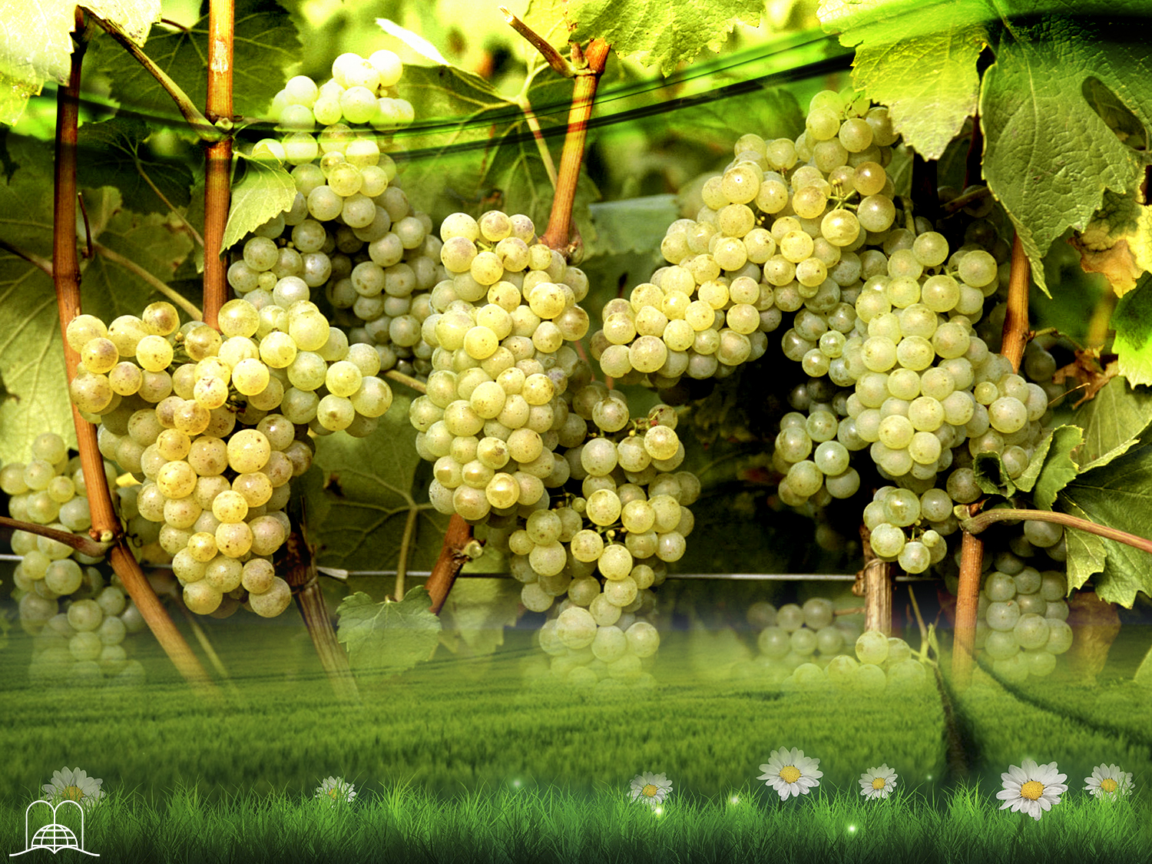
Trabalhar-se-á nos novos céus e nova terra ou viveremos ociosos?
Notes:
¿Se trabajará allí o viviremos ociosos?

Slide 30
Isaías 65:21,22
“E edificarão casas, e as habitarão; e plantarão vinhas, e comerão o seu fruto. Não edificarão para que outros habitem; não plantarão para que outros comam; porque os dias do meu povo serão como os dias da árvore, e os meus eleitos gozarão das obras das suas mãos.”
No trabajarán en vano, ni darán a luz para maldición; porque son linaje de los benditos de Jehová, y sus descendientes con ellos.”
Notes:
Isaías 65:21-23
“Edificarán casas, y morarán en ellas; plantarán viñas, y comerán el fruto de ellas.
No edificarán para que otro habite, ni plantarán para que otro coma; porque según los días de los árboles serán los días de mi pueblo, y mis escogidos disfrutarán la obra de sus manos.
No trabajarán en vano, ni darán a luz para maldición; porque son linaje de los benditos de Jehová, y sus descendientes con ellos.”

Slide 31
Isaías 65:23
“Edificarán casas, y morarán en ellas; plantarán viñas, y comerán el fruto de ellas.
No edificarán para que otro habite, ni plantarán para que otro coma; porque según los días de los árboles serán los días de mi pueblo, y mis escogidos disfrutarán la obra de sus manos.
“Não trabalharão debalde, nem terão filhos para a perturbação; porque são a posperidade bendita do Senhor, e os seus descendentes estarão com eles.”
Notes:
Isaías 65:21-23
“Edificarán casas, y morarán en ellas; plantarán viñas, y comerán el fruto de ellas.
No edificarán para que otro habite, ni plantarán para que otro coma; porque según los días de los árboles serán los días de mi pueblo, y mis escogidos disfrutarán la obra de sus manos.
No trabajarán en vano, ni darán a luz para maldición; porque son linaje de los benditos de Jehová, y sus descendientes con ellos.”

Slide 32
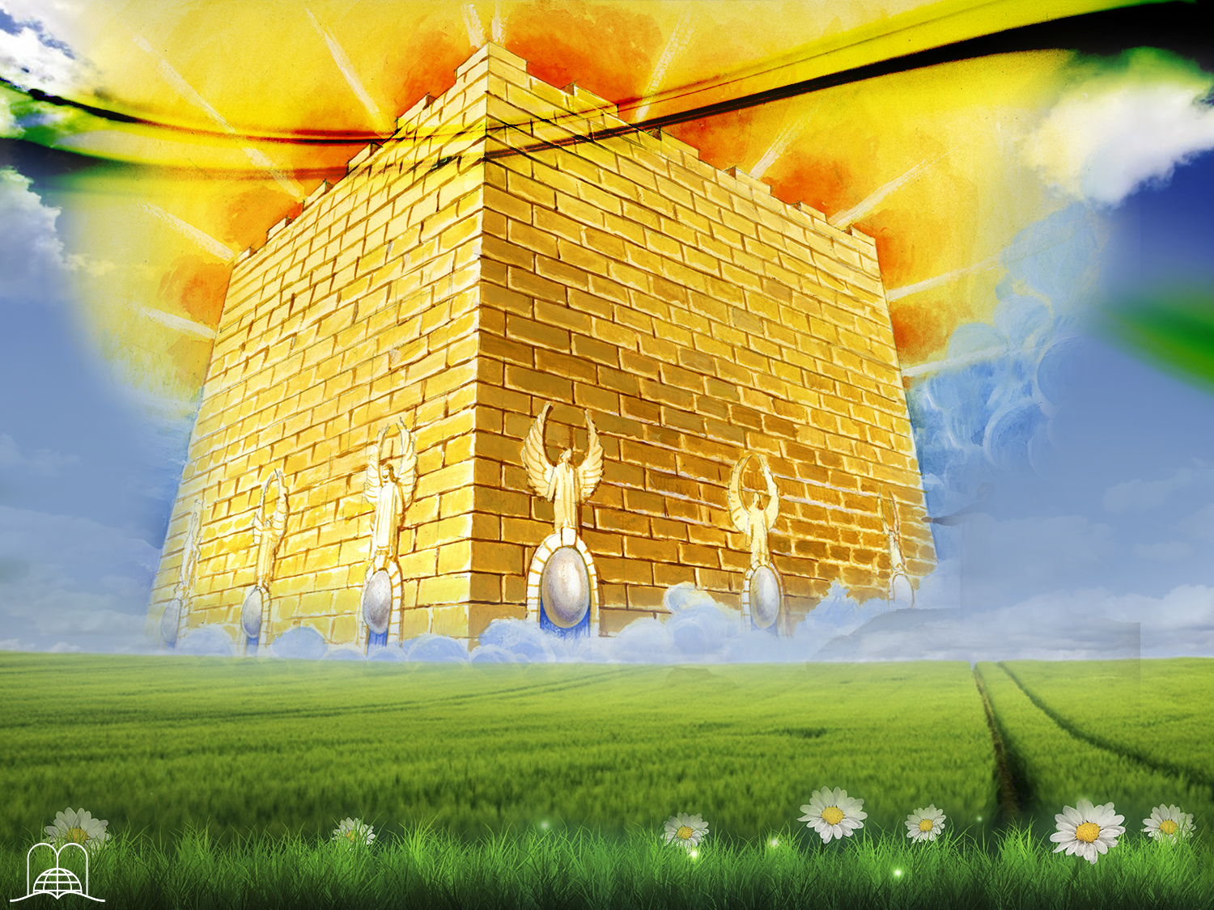
Como será a cidade capital, a Nova Jerusalém?
Notes:
¿Cómo será la ciudad capital, la Nueva Jerusalén?

Slide 33
Apocalipse 21:1,2
Enjugará Dios toda lágrima de los ojos de ellos; y ya no habrá muerte, ni habrá más llanto, ni clamor, ni dolor; porque las primeras cosas pasaron.
Y el que estaba sentado en el trono dijo: He aquí, yo hago nuevas todas las cosas. Y me dijo: Escribe; porque estas palabras son fieles y verdaderas.”
“E vi um novo céu, e uma nova terra. Porque o primeiro céu e a primeira terra passaram, e o mar já não existe. E eu, João, vi a santa cidade, a nova Jerusalém, que de Deus descia do céu, adereçada como uma esposa ataviada para o seu marido.”
Y oí una gran voz del cielo que decía: He aquí el tabernáculo de Dios con los hombres, y él morará con ellos; y ellos serán su pueblo, y Dios mismo estará con ellos como su Dios.
Notes:
Apocalipsis 21:1-5
“Vi un cielo nuevo y una tierra nueva; porque el primer cielo y la primera tierra pasaron, y el mar ya no existía más.
Y yo Juan vi la santa ciudad, la nueva Jerusalén, descender del cielo, de Dios, dispuesta como una esposa ataviada para su marido.
Y oí una gran voz del cielo que decía: He aquí el tabernáculo de Dios con los hombres, y él morará con ellos; y ellos serán su pueblo, y Dios mismo estará con ellos como su Dios.
Enjugará Dios toda lágrima de los ojos de ellos; y ya no habrá muerte, ni habrá más llanto, ni clamor, ni dolor; porque las primeras cosas pasaron.
Y el que estaba sentado en el trono dijo: He aquí, yo hago nuevas todas las cosas. Y me dijo: Escribe; porque estas palabras son fieles y verdaderas.”

Slide 34
Apocalipse 21:3
Enjugará Dios toda lágrima de los ojos de ellos; y ya no habrá muerte, ni habrá más llanto, ni clamor, ni dolor; porque las primeras cosas pasaron.
Y el que estaba sentado en el trono dijo: He aquí, yo hago nuevas todas las cosas. Y me dijo: Escribe; porque estas palabras son fieles y verdaderas.”
“Vi un cielo nuevo y una tierra nueva; porque el primer cielo y la primera tierra pasaron, y el mar ya no existía más.
Y yo Juan vi la santa ciudad, la nueva Jerusalén, descender del cielo, de Dios, dispuesta como una esposa ataviada para su marido.
“E ouvi uma grande voz do céu, que dizia: Eis aqui o tabernáculo de Deus com os homens, pois com eles habitará, e eles serão o seu povo, e o mesmo Deus estará com eles, e será o seu Deus.”
Notes:
Apocalipsis 21:1-5
“Vi un cielo nuevo y una tierra nueva; porque el primer cielo y la primera tierra pasaron, y el mar ya no existía más.
Y yo Juan vi la santa ciudad, la nueva Jerusalén, descender del cielo, de Dios, dispuesta como una esposa ataviada para su marido.
Y oí una gran voz del cielo que decía: He aquí el tabernáculo de Dios con los hombres, y él morará con ellos; y ellos serán su pueblo, y Dios mismo estará con ellos como su Dios.
Enjugará Dios toda lágrima de los ojos de ellos; y ya no habrá muerte, ni habrá más llanto, ni clamor, ni dolor; porque las primeras cosas pasaron.
Y el que estaba sentado en el trono dijo: He aquí, yo hago nuevas todas las cosas. Y me dijo: Escribe; porque estas palabras son fieles y verdaderas.”

Slide 35
Apocalipse 21:4,5
“E Deus limpará de seus olhos toda a lágrima; e não haverá mais morte, nem pranto, nem clamor, nem dor, porque já as primeiras coisas são passadas. E o que estava assentado sobre o trono disse: Eis que faço novas todas as coisas. E disse-me: Escreve; porque estas palavras são verdadeiras e fiéis.”
“Vi un cielo nuevo y una tierra nueva; porque el primer cielo y la primera tierra pasaron, y el mar ya no existía más.
Y yo Juan vi la santa ciudad, la nueva Jerusalén, descender del cielo, de Dios, dispuesta como una esposa ataviada para su marido.
Y oí una gran voz del cielo que decía: He aquí el tabernáculo de Dios con los hombres, y él morará con ellos; y ellos serán su pueblo, y Dios mismo estará con ellos como su Dios.
Notes:
Apocalipsis 21:1-5
“Vi un cielo nuevo y una tierra nueva; porque el primer cielo y la primera tierra pasaron, y el mar ya no existía más.
Y yo Juan vi la santa ciudad, la nueva Jerusalén, descender del cielo, de Dios, dispuesta como una esposa ataviada para su marido.
Y oí una gran voz del cielo que decía: He aquí el tabernáculo de Dios con los hombres, y él morará con ellos; y ellos serán su pueblo, y Dios mismo estará con ellos como su Dios.
Enjugará Dios toda lágrima de los ojos de ellos; y ya no habrá muerte, ni habrá más llanto, ni clamor, ni dolor; porque las primeras cosas pasaron.
Y el que estaba sentado en el trono dijo: He aquí, yo hago nuevas todas las cosas. Y me dijo: Escribe; porque estas palabras son fieles y verdaderas.”

Slide 36
Apocalipse 21:10,11
“E levou-me em espírito a um grande e alto monte, e mostrou-me a grande cidade, a santa Jerusalém, que de Deus descia do céu.
E tinha a glória de Deus; e a sua luz era semelhante a uma pedra preciosíssima, como a pedra de jaspe, como o cristal resplandecente.”
Tenía un muro grande y alto con doce puertas; y en las puertas, doce ángeles, y nombres inscritos, que son los de las doce tribus de los hijos de Israel.”
Notes:
Apocalipsis 21:10-12
“Y me llevó en el Espíritu a un monte grande y alto, y me mostró la gran ciudad santa de Jerusalén, que descendía del cielo, de Dios, teniendo la gloria de Dios. Y su fulgor era semejante al de una piedra preciosísima, como piedra de jaspe, diáfana como el cristal.
Tenía un muro grande y alto con doce puertas; y en las puertas, doce ángeles, y nombres inscritos, que son los de las doce tribus de los hijos de Israel;”

Slide 37
Apocalipse 21:10-12
“Y me llevó en el Espíritu a un monte grande y alto, y me mostró la gran ciudad santa de Jerusalén, que descendía del cielo, de Dios, teniendo la gloria de Dios. Y su fulgor era semejante al de una piedra preciosísima, como piedra de jaspe, diáfana como el cristal.
“E tinha um grande e alto muro com doze portas, e nas portas doze anjos, e nomes escritos sobre elas, que são os nomes das doze tribos dos filhos de Israel.
Notes:
Apocalipsis 21:10-12
“Y me llevó en el Espíritu a un monte grande y alto, y me mostró la gran ciudad santa de Jerusalén, que descendía del cielo, de Dios, teniendo la gloria de Dios. Y su fulgor era semejante al de una piedra preciosísima, como piedra de jaspe, diáfana como el cristal.
Tenía un muro grande y alto con doce puertas; y en las puertas, doce ángeles, y nombres inscritos, que son los de las doce tribus de los hijos de Israel;”

Slide 38
550 km.
Ouro puro
Perímetro: 2200 km.
12 fundamentos de pedras preciosas
12 portas de pérolas
Jesus é a sua luz
Notes:
a) Mide 12.000 estadios de perímetro (vers. 16), o sea 2.200 km, 550 km. de cada lado.
b) Es de oro puro, semejante al vidrio limpio, (vers. 18).
c) El muro tiene doce cimientos de piedras preciosas, (vers. 19-20)
d) Las 12 puertas son de gigantescas perlas, (vers. 21).
e) Allí no habrá noche, Cristo será su luz, (vers. 23).
f) Del trono sale un río resplandeciente y a su margen está el árbol de la vida (Apoc. 22:1-2).
g) Estaremos con Jesús para siempre, (vers. 3-4).

Slide 39
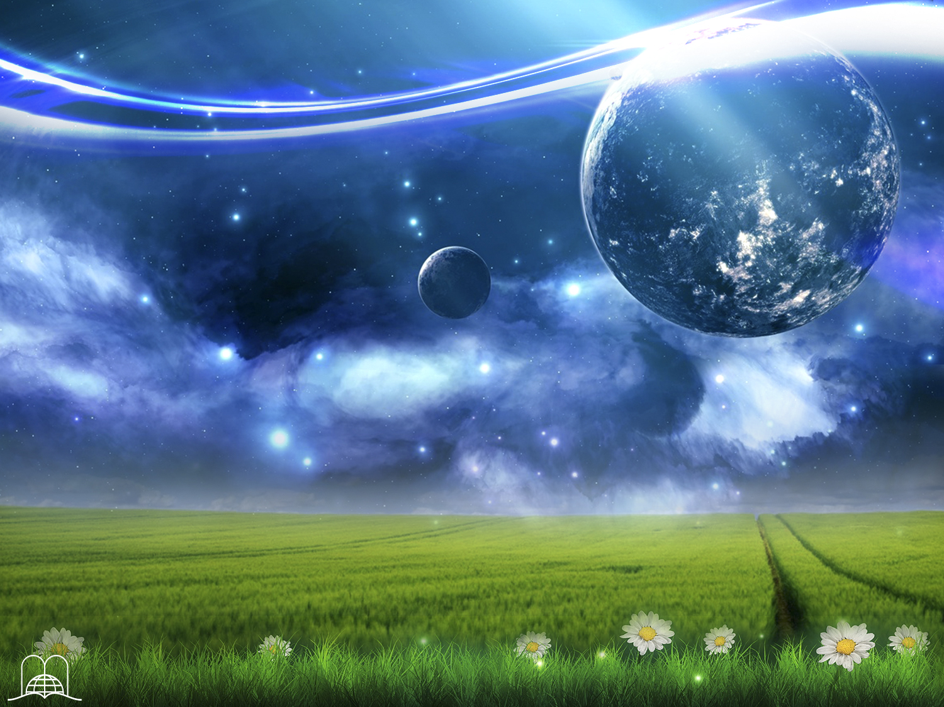
Em que dia nos reuniremos ali para adorar a Deus?
Notes:
¿Qué día nos reuniremos allí para adorar a Dios?

Slide 40
Isaías 66:22-23
“Porque, como os novos céus e a nova terra, que hei de fazer, estarão diante da minha face, diz o Senhor, assim também há de estar a vossa posteridade e o vosso nome.
E será que desde uma lua nova até à outra, e desde um sábado até ao outro, virá toda a carne a adorar perante mim, diz o Senhor.”
Notes:
Isaías 66:22-23
“Porque como los cielos nuevos y la nueva tierra que yo hago permanecerán delante de mí, dice Jehová, así permanecerá vuestra descendencia y vuestro nombre.
Y de mes en mes, y de día de reposo en día de reposo, vendrán todos a adorar delante de mí, dijo Jehová.”

Slide 41
Como sabemos que tudo isto é verdade?
Notes:
¿Cómo sabemos que todo esto es verdad?

Slide 42
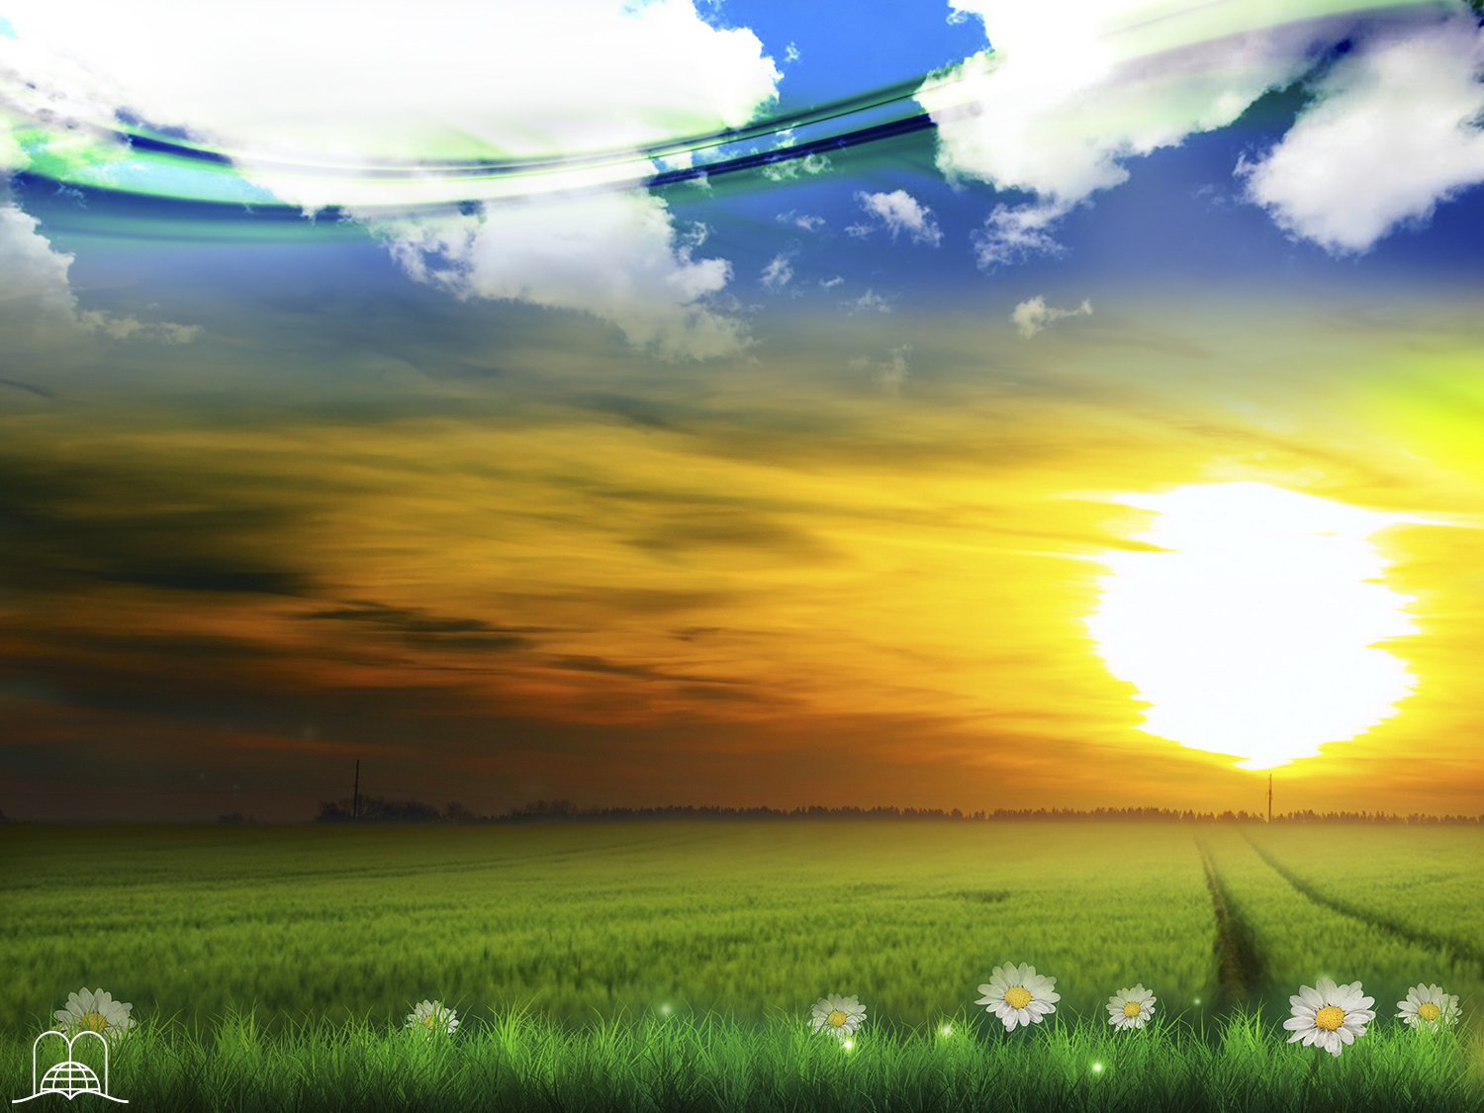
Pode confiar nas
promessas de Deus!
As 2.300 profecias que se cumpriram, são a garantia de que Deus não mente.
O sacrifício do calvário, não teria sentido se isto não fosse verdade.
Quando vier Jesus, seremos transformados para a imortalidade.
Notes:
*¡Ud. puede confiar en las promesas de Dios! Aquí no se trata de una fantasía ni una ficción, sino de las promesas de un Dios de amor.
a) Las 2.300 profecías que se cumplen ante nuestros ojos, son la garantía de que Dios no miente.
b) El sacrificio del Calvario, no tendría sentido si esto no fuera verdad.
c) Cuando Cristo venga, seremos transformados a la inmortalidad, (1ª Cor. 15:51-58).

Slide 43
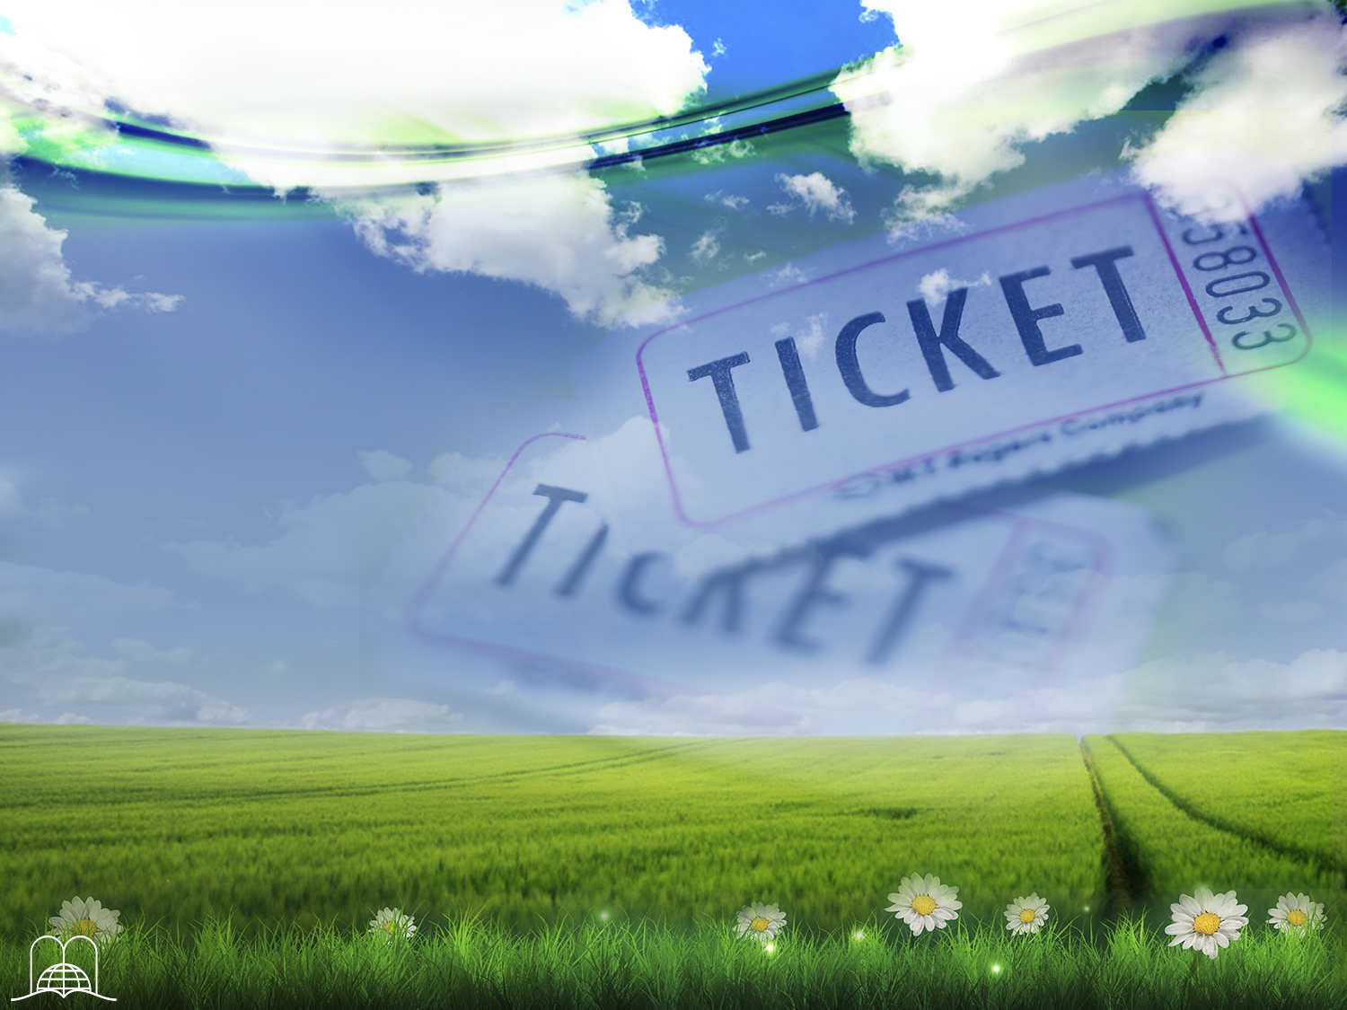
COMO PODEMOS ASSEGURAR UM LUGAR ALI?
Notes:
¿CÓMO PODEMOS ASEGURARNOS UN LUGAR ALLÍ?

Slide 44
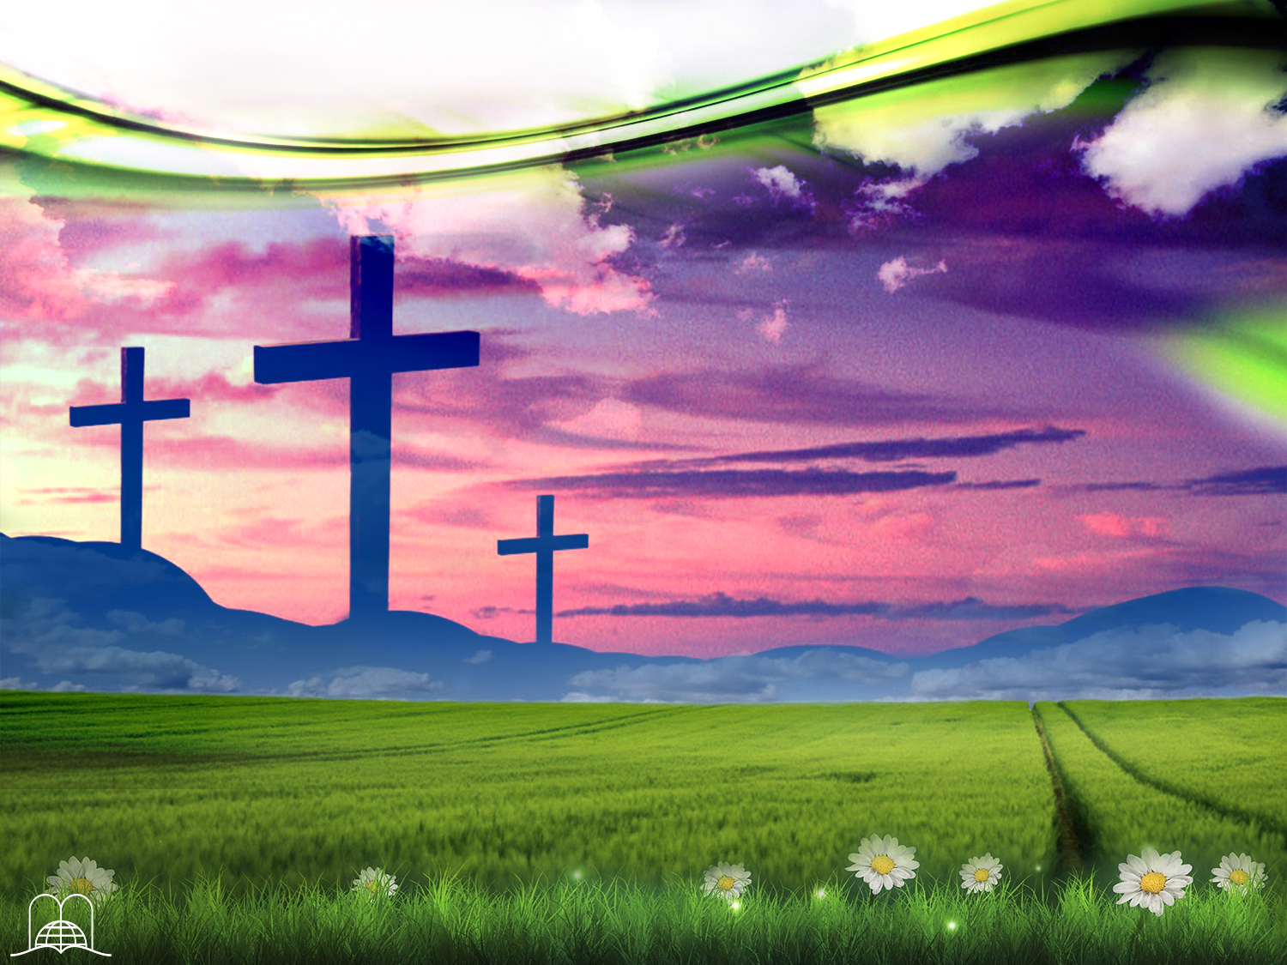
O que necessito fazer em primeiro lugar?
Notes:
¿Qué necesito hacer en primer lugar?

Slide 45
Atos 16:31
“E eles disseram: Crê no Senhor Jesus Cristo e serás salvo, tu e a tua casa.”
Notes:
Hechos 16:31
Ellos dijeron: Cree en el Señor Jesucristo, y serás salvo, tú y tu casa.
Aceptar a Jesucristo por fe como mi Salvador personal y Señor de mi vida.

Slide 46
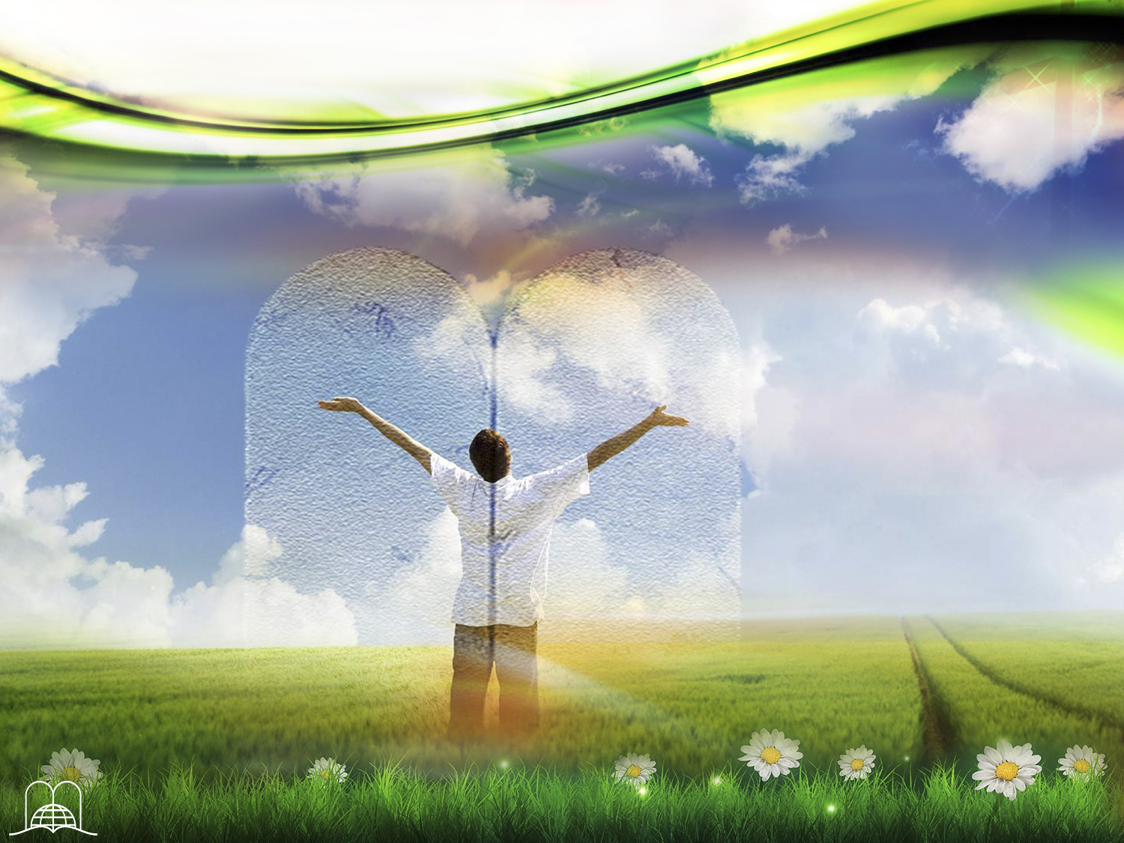
O que devemos fazer para
obter a vida eterna?
O que ensinou Jesus?
Notes:
¿Qué debemos hacer para tener la vida eterna? ¿Qué enseñó Jesús?

Slide 47
Mateus 19:17 ú.p.
“Se queres, porém, entrar na vida, guarda os mandamentos.”
Aquele que vencer herdará todas as coisas
Os transgressores não entrarão ali
Notes:
Mateo 19:17 última parte
“Mas si quieres entrar en la vida, guarda los mandamientos.”
a) El que venciere heredará todas las cosas, Apoc. 21:7.
b) Los transgresores no entrarán allí, sino únicamente los que están inscriptos en el libro de la vida, Apoc. 21:8, 27.
Si bien existe la palabra "hacer", debe aclararse que esto no es la causa, sino el efecto de la salvación. Solamente los méritos de Cristo son la base de nuestra redención. Nuestra entrega y obediencia son la respuesta al amor de Dios, que lo hemos aceptado no solamente como Salvador sino también como Señor.
El plan de redención incluye, no solamente la redención del hombre, sino también la del planeta (Rom. 8:20-22). Satanás arrebató la soberanía de nuestro mundo y lo sujetó a esclavitud. Cristo será coronado Rey de reyes y Señor de señores, cuando el poder del diablo sea totalmente destruido. El pecado trastornó el medio ambiente en que fue colocado el hombre, pero Cristo es el restaurador de todas las cosas, tanto del ser, como del hogar en que fuera colocado.

Slide 48
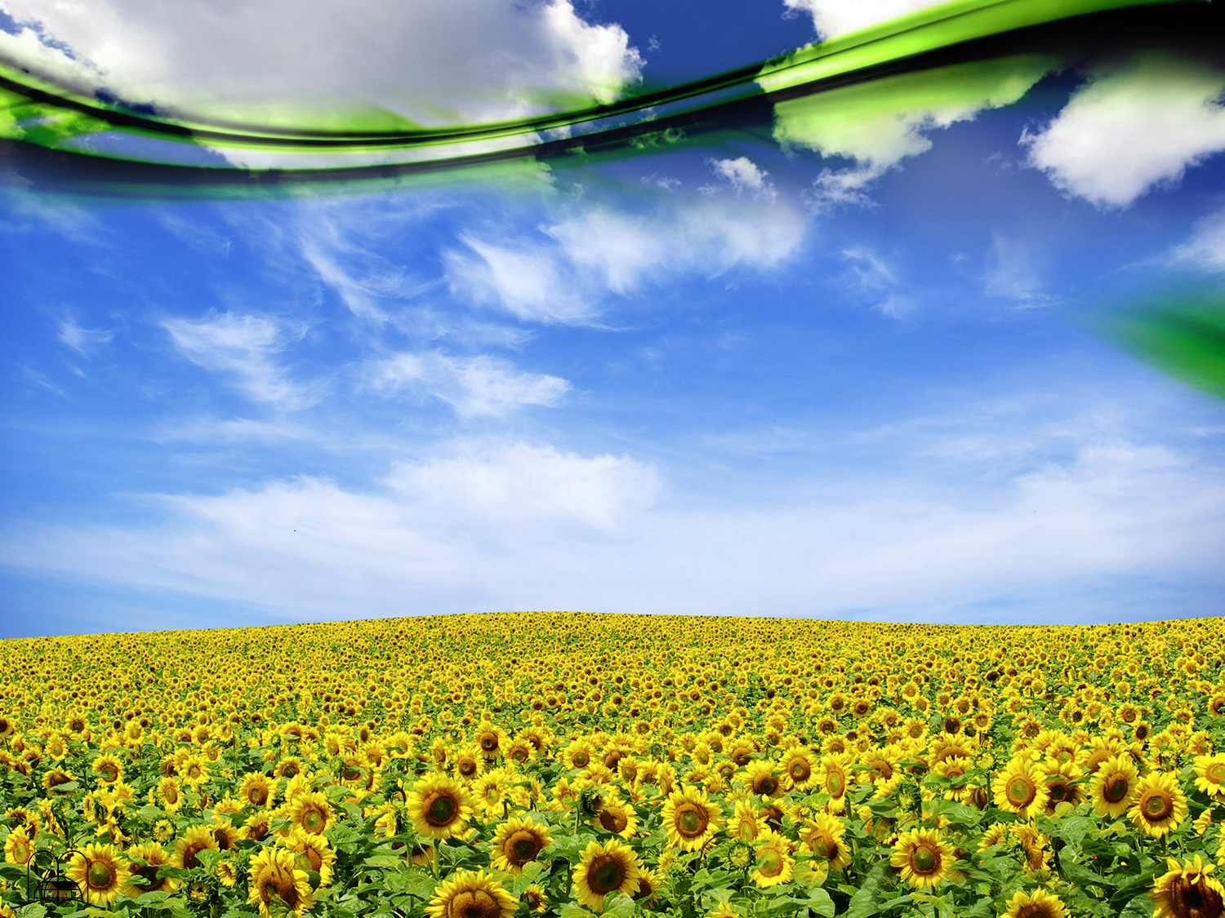
CONCLUSÃO
“Se quiserdes, e obedecerdes, comereis o bem desta terra."
Isaías 1:19
Notes:
CONCLUSIÓN
* Cristo ya hizo su parte en el Calvario, ¡Ahora depende de Ud!
Isaías 1:19, 20. "Si quisiereis y oyereis, comeréis el bien de la tierra".
* Ahora es el tiempo de tomar decisiones y saltar a la roca de Salvación que es Cristo Jesús.
* ¡Acepte hoy la invitación de Dios!, (Efesios 5:14-17).

Slide 49
CONCLUSÃO
“Mas se recusardes, e fordes rebeldes, sereis devorados à espada; porque a boca do Senhor o disse."
Isaías 1:20
Notes:
CONCLUSIÓN
* Cristo ya hizo su parte en el Calvario, ¡Ahora depende de Ud!
Isaías 1:19, 20. "Si quisiereis y oyereis, comeréis el bien de la tierra".
* Ahora es el tiempo de tomar decisiones y saltar a la roca de Salvación que es Cristo Jesús.
* ¡Acepte hoy la invitación de Dios!, (Efesios 5:14-17).

Slide 50
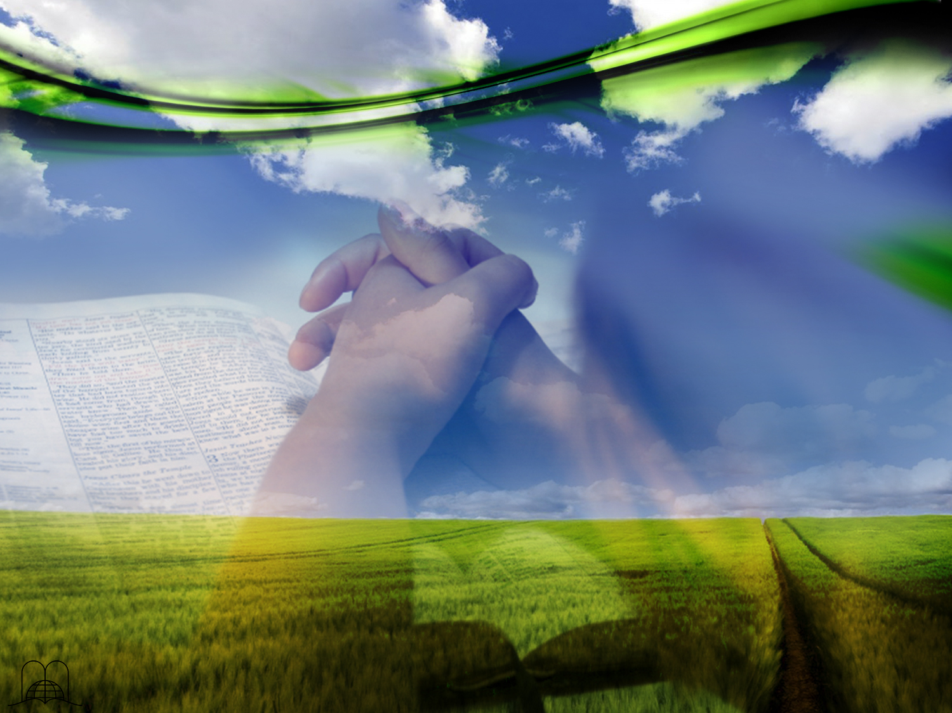
Obrigado, Senhor por preparar um maravilhoso lugar para mim!

